Slide 1
Студенческий научный кружок “Полис”

Slide 2
Что такое Полис?
Целью деятельности кружка является развитие политологических знаний среди студентов СВФУ.
Задачами Полиса являются
- обучение студентов СВФУ основным понятиям и технологиям политологии
- овладение умениями использовать эти знания на практике.
- приоритетной задачей кружка является поддержка научно-исследовательской деятельности в университете

Slide 3
История СНК “Полиса”
Студенческий научный кружок “Полис” был создан в феврале 1998 года студентами-политологами историко-юридического факультета ЯГУ.
На протяжении деятельности СНК “Полис” проходили студенческие научно-практические конференции, круглые столы с представителями власти и партий, встречи с видными деятелями.
Активно сотрудничали с ОА “Шаг в будущее”, Центр “Юнеско”, Министерством по молодежной политике РС(Я); сейчас активно сотрудничаем со Школой Демократической культуры

Slide 4
Чем сейчас занимается Полис?
Сейчас в СНК “Полис” проводятся лекции, семинары, олимпиады, дебаты, встречи, деловые игры и т.п.;
Активно участвуем на семинарах Школы Гражданских лидеров и на семинарах Школы демократической культуры, а также планируется участие во VII Всероссийской Ассамблее молодых политологов в г. Пермь

Slide 5
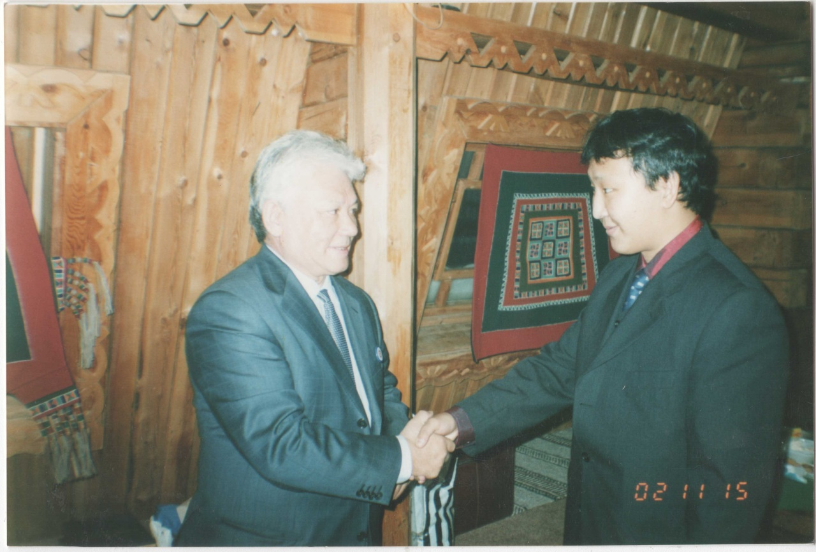
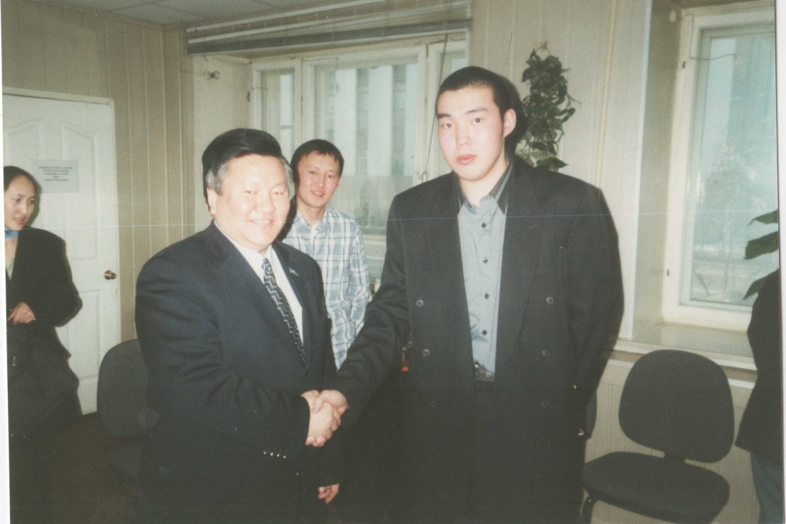

Slide 6
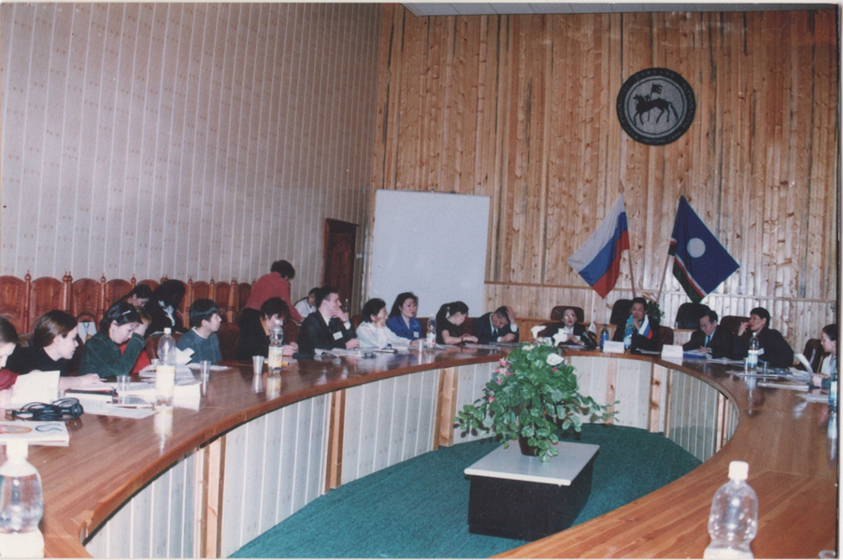

Slide 7
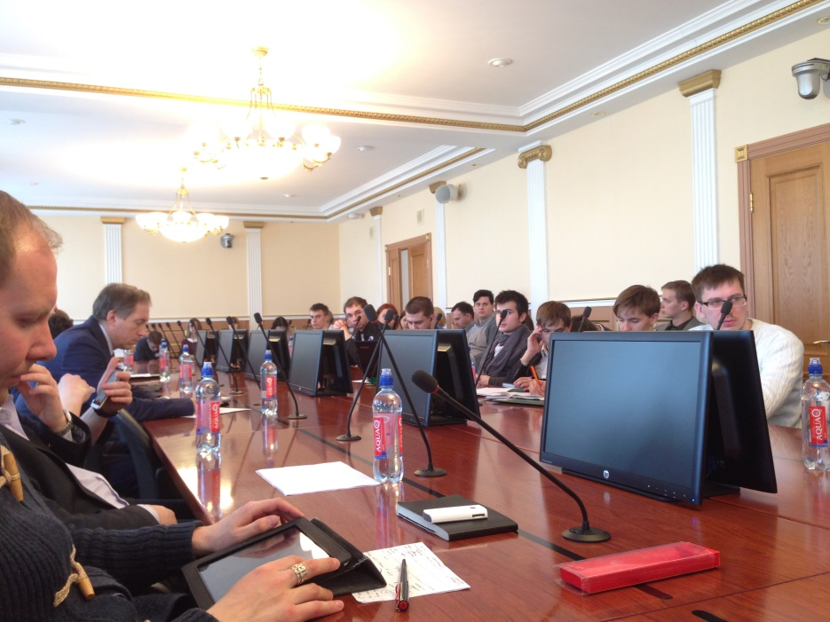
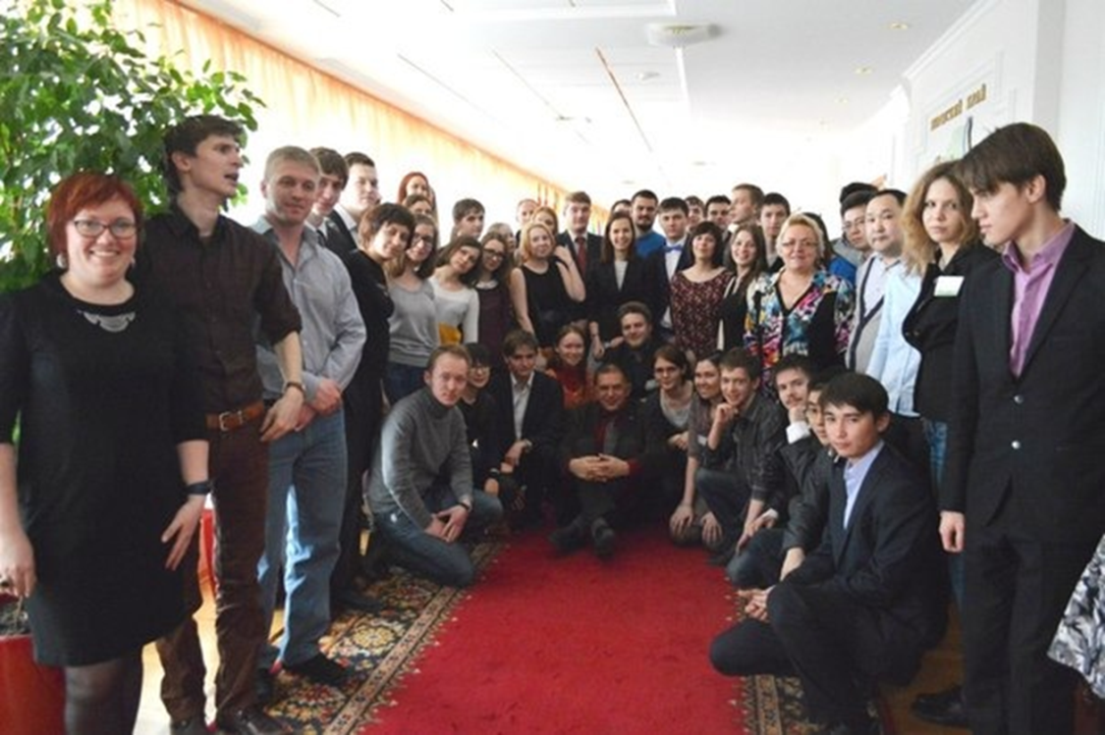
На VI Всероссийской Ассамблее молодых политологов г. Пермь 2014 г.

